Slide 1


Slide 2
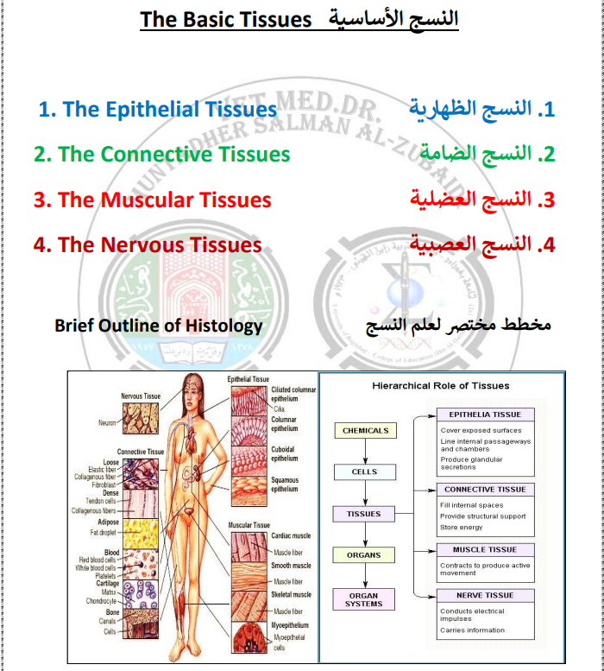

Slide 3
The First Lab.
النسج الظهارية ∞∞∞ Tissues Epithelial
النسج الظهارية البسيطة Tissues Epithelial Simple
Epithelial tissues are founding in body of organism as three main forms:
1 بطانة )مبطنة للأعضاء(----------------- Lining①
2غطاء الجسم الكائن الحي ------------- Covering②
3غدد الافراز في جسم الكائن الحي ---- Glandular③

Slide 4
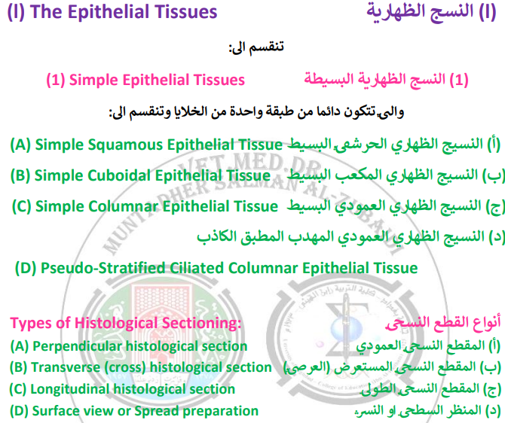

Slide 5
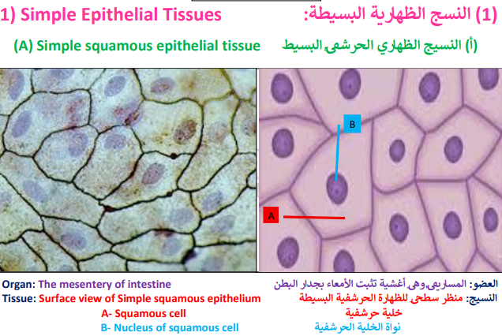

Slide 6
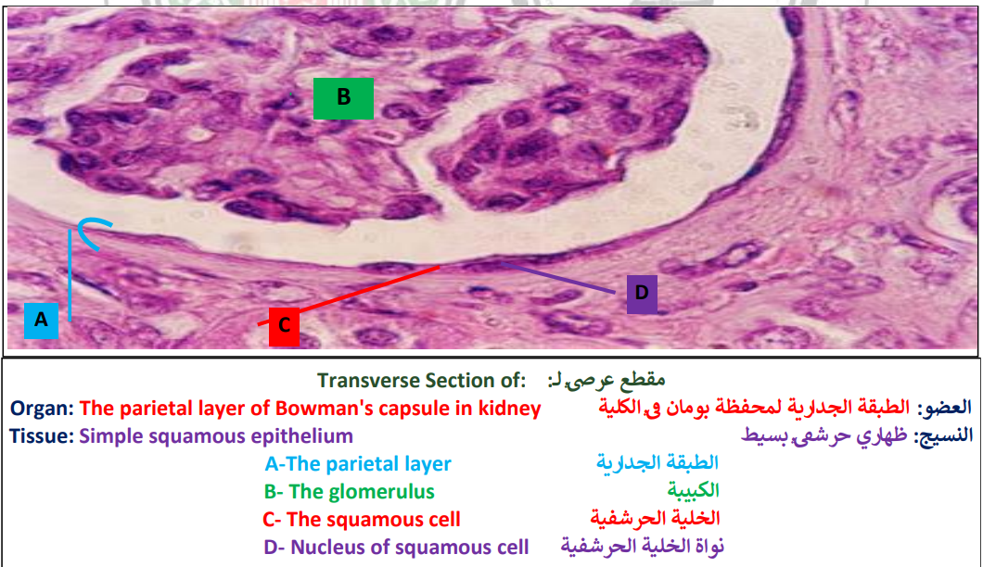

Slide 7
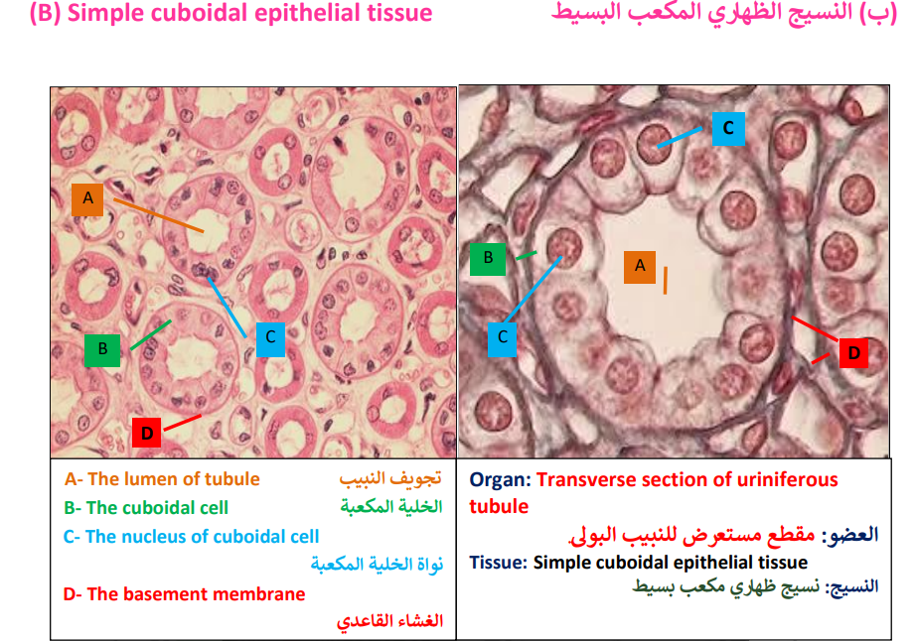

Slide 8
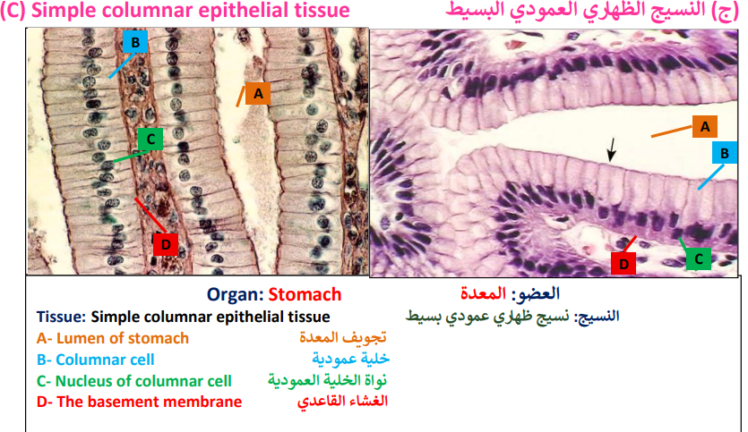

Slide 9
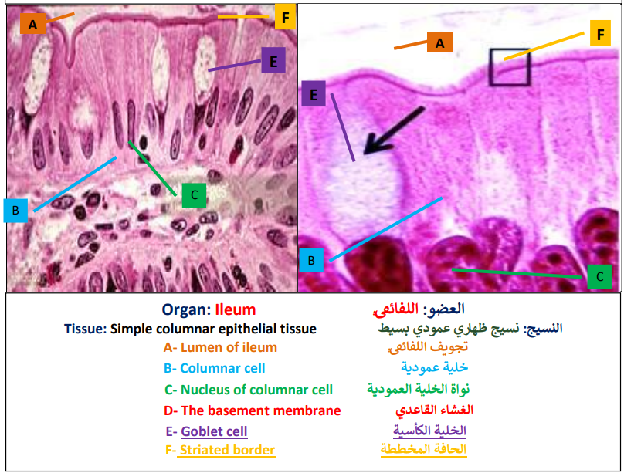

Slide 10
